Slide 1
LES VECTEURS

Slide 2
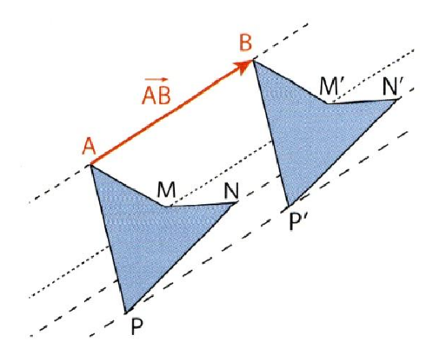
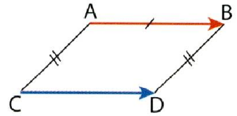
A - Notion de vecteurs
Translations et vecteurs
DÉFINITIONS
A et B sont deux points distincts du plan.
La translation qui transforme A en B est appelée translation de vecteur $\vec{AB}$.
Le vecteur $\vec{AB}$ a pour direction celle de la droite (AB), pour sens celui de A vers B et pour longueur la longueur AB.
Par la translation de vecteur $\vec{AB}$ les points A, M, N, P ont pour image respectives les points B, M’, N’ et P’.
Image D d'un point C par la translation de vecteur $\vec{AB}$
1er cas : $C ∉(AB)$
D est le point tel que ABDC est un parallélogramme.
2ème cas :$C∈(AB)$
D est le point de (AB) tel que $AB=CD$ et tel que le sens de C vers D soit le même que celui de A vers B.

Slide 3
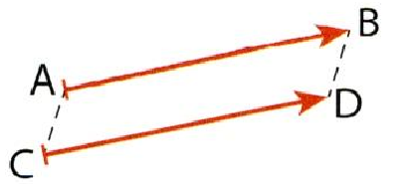
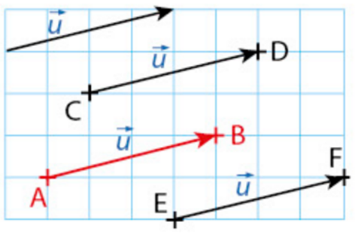
b) Vecteurs égaux
DÉFINITION
Lorsque la translation qui transforme A en B, transforme également C en D, on dit que les vecteurs $\vec{AB}$ et $\vec{CD}$ sont égaux.
On note $\vec{AB}=\vec{CD}$.
CONSÉQUENCE
$\vec{AB}=\vec{CD}$ si, et seulement si, le quadrilatère $ABDC$est un parallélogramme (éventuellement aplati).
Représentants d'un vecteur
Il existe une infinité de vecteurs égaux au vecteur $\vec{AB}.$
Par exemple ci-contre : $\vec{AB}= \vec{CD}= \vec{EF}= …$
Ce vecteur peut être noté $\vec{u}$ et on dit que $\vec{AB}$, $\vec{CD}, \vec{EF}$ sont des représentants du vecteur $\vec{u}$.
Deux vecteurs particuliers
La translation qui transforme le point A en A est la translation de vecteur $\vec{AA}$.
Le vecteur $\vec{AA}$ est appelé vecteur nul, on le note $\vec{0}$. Ainsi $\vec{AA}=\vec{0}$.
La translation qui transforme le point B en A est la translation de vecteur $\vec{BA}$
Le vecteur $\vec{BA}$ est appelé opposé du vecteur $\vec{AB}$ .
On note $\vec{BA}=−\vec{AB}$

Slide 4
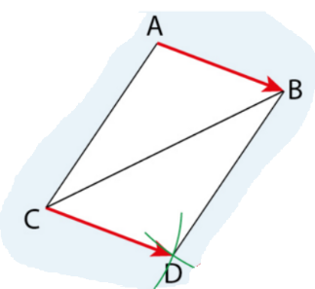
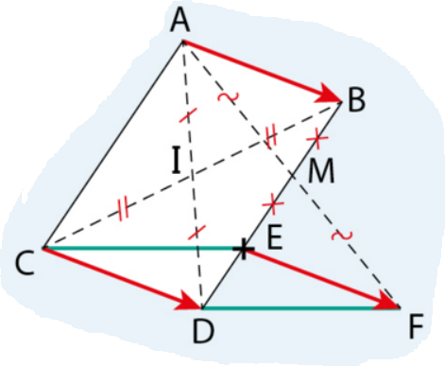
Exercice 1 : résolu – Démontrer avec des vecteurs
a) ABC est un triangle. Construire le point D tel $\vec{CD}=\vec{AB}$.
b) M est un point appartenant au segment [BD], les points E et F sont les symétriques respectifs des points B et A par rapport au point M.
Démontrer que le quadrilatère CDFE est un parallélogramme.
Solution :
On construit le quatrième sommet du parallélogramme ABDC.
Pour cela, on peut tracer les arcs de cercle de centre B et de rayon AC, de centre C et de rayon AB, et placer le point D qui convient à leur intersection (*).
Les segments [BE] et [AF] se coupent en leur milieu M, donc ABFE est un parallélogramme. (**)
Ainsi $\vec{AB}=\vec{EF}$.
D'après a), $\vec{AB}=\vec{CD}$ donc $\vec{CD}=\vec{EF}$ et le quadrilatère CDFE est un parallélogramme. (***)
Conseils
(*) On peut aussi placer le milieu I de [BC] et construire le symétrique D de A par rapport à I.
(**) On utilise ici : si ABFE est un parallélogramme, alors $\vec{AB}=\vec{EF}$.
(***) On utilise ici : si CD = EF, alors CDFE est un parallélogramme.

Slide 5
À votre tour
Exercice 2 :
ABC est un triangle.
I est un point du côté [AB] distinct de B et J un point du côté [BC].
Construire le point D tel que $\vec{JD}=\vec{BI}$.
Les points E et F sont les symétriques respectifs des points J et D par rapport au point C.
Démontrer que le quadrilatère BIEF est un parallélogramme.
Exercice 3
ABC est un triangle.
Placer les points D, E, F et Q tels que $\vec{EA}=\vec{AB}=\vec{BD}$ et tels que les segments [AG] et [BF] ont le même milieu C.
Démontrer que $\vec{AG}=\vec{EF}$. Que peut-on en déduire pour les droites (AG) et (EF)?
Démontrer que les droites (BF) et (DG) sont parallèles.
Démontrer que les droites (AF) et (BG) sont parallèles.
Exercice 4
ABCD est un parallélogramme.
I est le symétrique de B par rapport à A et J est le symétrique de D par rapport à C.
Citer des vecteurs égaux de cette figure.
En déduire que AICJ est un parallélogramme.

Slide 6
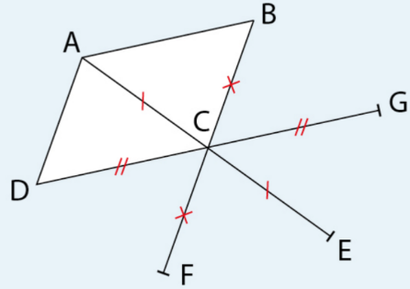
Exercice 5
ABCD est un parallélogramme.
E, F et G sont les symétriques respectifs de A, B et D par rapport à C.
Démontrer que $\vec{DC}=\vec{FE}$.
Démontrer que les droites (CF) et (GE) sont parallèles.
Exercices 21 à 25 de la fiche d’exercices

Slide 7
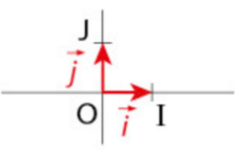
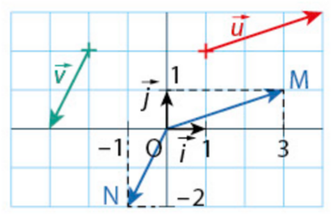
B - Coordonnées d’un vecteur
Bien souvent, au lieu de noter (O ; I, J) un repère, on le note $(O; \vec{i}, \vec{j})$ avec $\vec{i}=\vec{OI}$ et $\vec{j}=\vec{OJ}$.
Coordonnées d’un vecteur
DÉFINITION
Dans $(O; \vec{i}, \vec{j})$ , les coordonnées d'un vecteur $\vec{u}$ sont les coordonnées du point M tel que $\vec{u}=\vec{OM}$.
EXEMPLES
Dans le repère ci-contre, M a pour coordonnées (3 ; 1) et $\vec{u}=\vec{OM}$, donc $\vec{u}$ a pour coordonnées (3 ; 1).
N a pour coordonnées $(−1 ;− 2)$ et $\vec{v}=\vec{ON}$, donc $\vec{v}$ a pour coordonnées $\left(−1 ; −2\right)$.
De même : $\vec{i}(1 ;0)$ et $\vec{j}(0 ;1)$.

Slide 8
PROPRIÉTÉ
Deux vecteurs sont égaux si, et seulement si, leurs coordonnées dans un repère sont égales.
Autrement dit,
dans un repère, les vecteurs $\vec{u}(x ;y)$ et $\vec{v}(x′ ;y′)$ sont égaux si, et seulement si, $x=x′$ et $y=y′$.
DÉMONSTRATION
M et M’sont les points tels que $\vec{u}=\vec{OM}$ et $\vec{v}=\vec{OM^{′}}$.
Ainsi $\vec{u}=\vec{v}$ si, et seulement si, $M=M′$, c'est-à-dire M et M' ont les mêmes coordonnées,
autrement dit $\vec{u}$ et $\vec{v}$ ont les mêmes coordonnées.

Slide 9
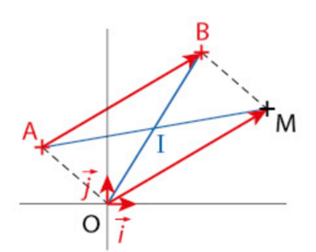
b) Coordonnées du vecteur $\vec{AB}$
PROPRIÉTÉ
Dans un repère, $A\left(x_{A} ;y_{A}\right)$ et $B\left(x_{B} ;y_{B}\right)$ sont deux points.
Les coordonnées de $\vec{AB}$ sont $\left(x_{B}−x_{A} ;y_{B}−y_{A}\right)$
DÉMONSTRATION
$M\left(x_{M} ;y_{M}\right)$ est le point tel que $\vec{AB}=\vec{OM}$.
Les segments [AM] et [OB] ont le même milieu I.
Donc $\frac{0+x_{B}}{2}=\frac{x_{A}+x_{M}}{2}$ et $\frac{0+y_{B}}{2}=\frac{y_{A}+y_{M}}{2}$ c’est-à-dire
$x_{B}=x_{A}+x_{M}$ et $y_{B}=y_{A}+y_{M}$ soit
$x_{M}=x_{B}−x_{A}$ et $y_{M}=y_{B}−y_{A}$.
Les coordonnées de $\vec{AB}$ sont celles de M, c’est-à-dire $\left(x_{B}−x_{A} ; y_{B}−y_{A}\right)$.
EXEMPLES
$A\left(12 ; −4\right)$ et $B\left(3 ;5\right)$ sont deux points dans un repère.
On a $\vec{AB}\left(x_{B}−x_{A} ;y_{B}−y_{A}\right)$ c’est-à-dire $\vec{AB}\left(3−12 ;5−(−4)\right)$ soit $\vec{AB}\left(−9 ;9\right)$

Slide 10
Exercice 6 : résolu – Démontrer avec des coordonnées de vecteurs
Dans un repère, A(-2 ; 1), B(2 ; 4), C(3 ; 0) et D(-1 ; -3) sont des points.
Démontrer que le quadrilatère ABCD est un parallélogramme.
Solution
Première méthode : avec les vecteurs
$\vec{AB}\left(2−(−2) ;4−1\right)$ donc $\vec{AB}\left(4 ;3\right)$
$\vec{DC}\left(3−(−1) ;0−\left(−3\right)\right)$ donc $\vec{DC}\left(4 ;3\right)$
Les vecteurs $\vec{AB}$ et $\vec{DC}$ ont les mêmes coordonnées, on en déduit que : $\vec{AB}=\vec{DC}$. Ainsi ABCD est un parallélogramme.
Deuxième méthode : avec les diagonales
On note I le milieu de la diagonale [AC]. Alors :
$I\left(\frac{−2+3}{2} ;\frac{1+0}{2}\right)$ ainsi $I\left(\frac{1}{2} ;\frac{1}{2}\right)$.
On note J le milieu de la diagonale [BD]. Alors :
$I\left(\frac{2+(−1)}{2} ;\frac{4+(−3)}{2}\right)$ ainsi $I\left(\frac{1}{2} ;\frac{1}{2}\right)$.
Les points I et J ont les mêmes coordonnées, ils sont donc confondus.
Les diagonales [AC] et [BD] ont le même milieu, donc le quadrilatère ABCD est un parallélogramme.

Slide 11
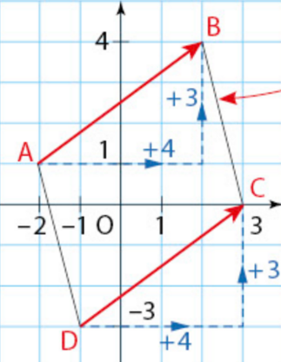
Conseils
On peut contrôler les coordonnées d'un vecteur par lecture graphique :
- en partant de son origine, on se déplace horizontalement, puis verticalement jusqu'à son extrémité;
- son abscisse est le nombre positif ou négatif lu horizontalement ;
- son ordonnée est le nombre positif ou négatif lu verticalement

Slide 12
Exercice 7
Dans un repère on donne les points : I(2 ; -2), J(-1 ; -1), K(0 ; 1), L(-3 ; 2).
Placer ces points dans un repère.
Calculer les coordonnées des vecteurs $\vec{IJ}$ et $\vec{KL}$. Contrôler les résultats par une lecture graphique.
Que peut-on en déduire pour le quadrilatère IJLK?
À votre tour
Exercice 8
On reprend les points I, J, K, L donnés a l’exercice 7.
Déterminer les coordonnées des milieux des segments [IL] et [JK].
Que peut-on en déduire pour le quadrilatère IJLK?
Exercice 9
Dans un repère, on donne les points :
A (-2 ; 1), B (3 ; 3), C(-2 ; -4), D(3 ; -6), E (3 ; -2).
Calculer les coordonnées des vecteurs $\vec{AB}$, $\vec{CE}$, $\vec{ED}$ et $\vec{AC}$.
Les quadrilatères ABEC et AEDC sont-ils des parallélogrammes ? Justifier.
Exercice 10
Dans un repère, on donne les points : A(2,3 ; 5,1), B (4,1 ; 3,8), C (0,9 ; -0,7), D (-0,9 ; 0,5).
Placer ces points dans un repère et conjecturer la nature du quadrilatère ABCD.
Démontrer si cette conjecture est vraie ou fausse.
Exercices 26 à 28 de la fiche d’exercices

Slide 13
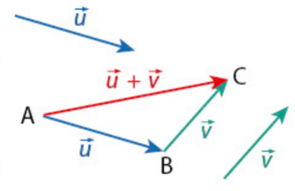
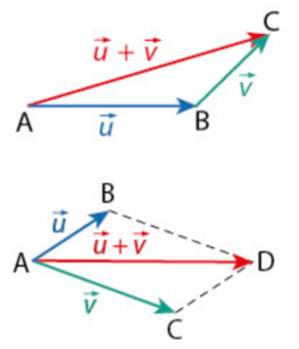
C. Somme de vecteurs
a) Vecteur somme
DÉFINITIONS
La somme de deux vecteurs $\vec{u}$ et $\vec{v}$ est le vecteur associe à la translation résultant de l'enchaînement des translations de vecteur $\vec{u}$ et de vecteur $\vec{v}$ .
On note ce vecteur $\vec{u}+\vec{v}$ .
b) Construction du vecteur somme
Pour construire la somme de deux vecteurs $\vec{u}$ et $\vec{v}$ , on peut utiliser l'une des deux propriétés suivantes.
PROPRIÉTÉ - Relation de Chasles
Pour tous points A, B et C : $\vec{AB}+\vec{BC}=\vec{AC}$
PROPRIÉTÉ – Règle du parallélogramme
A, B et C sont trois points.
$\vec{AD}=\vec{AB}+\vec{AC}$ si et seulement si $ABDC$ est un parallélogramme.

Slide 14
PROPRIÉTÉ - Relation de Chasles
Pour tous points A, B et C : $\vec{AB}+\vec{BC}=\vec{AC}$
PROPRIÉTÉ – Règle du parallélogramme
A, B et C sont trois points.
$\vec{AD}=\vec{AB}+\vec{AC}$ si et seulement si $ABDC$ est un parallélogramme.
DÉMONSTRATION de la règle du parallélogramme
$\vec{AD} =\vec{AB}+\vec{AC}$ si, et seulement si, d'après la relation de Chasles:
$\vec{AC}+\vec{CD}=\vec{AB}+\vec{AC}$
c'est-à-dire $\vec{CD}=\vec{AB}$
Ainsi $\vec{AD} =\vec{AB}+\vec{AC}$ si, et seulement si, ABDC est un parallélogramme.

Slide 15
c) Coordonnées du vecteur somme
PROPRIÉTÉ
Si dans un repère, $\vec{u}(x ;y)$ et $\vec{v}\left(x^{′};y^{′}\right)$ alors ,
DÉMONSTRATION
On note $\vec{u}=\vec{OM}$ et $\vec{v}=\vec{MN}$.
Donc les coordonnées du vecteur $\vec{u}+\vec{v}$ sont celles du point $N$.
Or $\vec{v}=\vec{MN}$, donc les coordonnées de ces vecteurs sont égales c'est-à-dire :
$x^{′}=x_{N}−x$ et $y^{′}=y_{N}−y$.
D'où $x_{N}=x^{′}+x$ et $y_{N}=y^{′}+y$ , soit $\vec{u}+\vec{v} (x^{′}+x ;y^{′}+y)$.
PROPRIÉTÉ
Pour tous vecteurs $\vec{u}$, $\vec{v}$, $\vec{w}$ :
$$\vec{u}+\vec{v} \left(x+x^{′};y+y^{′}\right)$$
Alors $\vec{u}+\vec{v}=\vec{OM}+\vec{MN}=\vec{ON}$.
$$\vec{u}+\vec{v}=\vec{v}+\vec{u}$$
$\vec{u}+\vec{0}=\vec{0}+\vec{u}=\vec{u}$
$$\left(\vec{u}+\vec{v}\right)+\vec{w}=\vec{u}+\left(\vec{v}+\vec{w}\right)$$

Slide 16
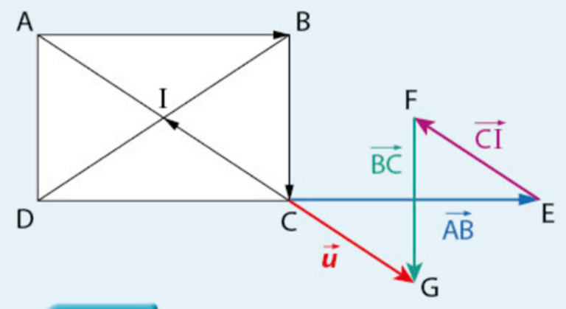
Exercice 11 : résolu – Construire un vecteur somme
ABCD est un rectangle de centre I.
a) Construire le représentant d'origine C du vecteur $\vec{u}=\vec{AB}+\vec{CI}+\vec{BC}$.
b) À quel vecteur de la figure, le vecteur $\vec{u}$ semble-t-il égal ?
Prouver cette conjecture.
Solution
a) On construit les points E, F, G tels que :
$\vec{CE}=\vec{AB}$ ; $\vec{EF}=\vec{CI}$ ; $\vec{FG}=\vec{BC}$
Alors $\vec{u}=\vec{AB}+\vec{CI}+\vec{BC}=\vec{CE}+\vec{EF}+\vec{FG}$
Et d'après la relation de Chasles : $\vec{u}=\vec{CG}$
b) Il semble que $\vec{u}=\vec{AI}$.
Pour le prouver, on écrit : $\vec{u}=\vec{AB}+\vec{CI}+\vec{BC}$
$\vec{u}=\underset{\vec{AC}}{\underbrace{\vec{AB}+\vec{BC}}}+\vec{CI}$ (*)
$\vec{u}=\vec{AC}+\vec{CI}$ (**)
$$\vec{u}=\vec{AI}$$
Conseils
(*) On peut intervertir l'ordre des vecteurs dans une somme.
(**) On utilise deux fois de suite la relation de Chasles pour réduire l'écriture de $\vec{u}$.

Slide 17
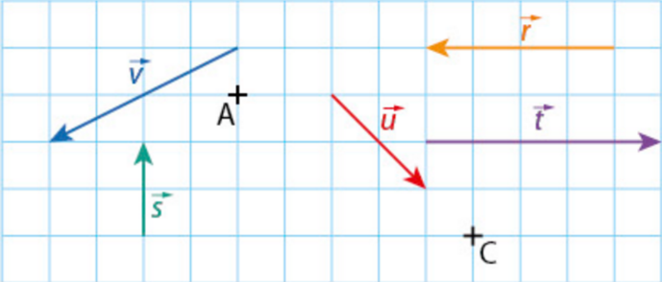
Exercice 12
ABCD est un parallélogramme.
I est le milieu du côté [BC].
Construire le représentant d'origine B du vecteur $\vec{u}=\vec{DC}+\vec{IA}+\vec{CI}$.
A quel vecteur de la figure, le vecteur $\vec{u}$ semble-t-il égal ?
Prouver cette conjecture.
À votre tour
Exercice 14
Sur cette figure, AEFD, DEBF et DEFC sont des parallélogrammes.
Construire cette figure et le représentant d'origine A du vecteur $\vec{u}=\vec{DF}+\vec{AD}+\vec{FE}$.
Construire le représentant d'origine D du vecteur $\vec{v}=\vec{AE}+\vec{DC}+\vec{DA}$.
Démontrer que $\vec{u}=\vec{v}$.
Exercice 13
Placer sur la figure ci-contre, les points B et D tels que :
$\vec{AB}=\vec{u}+\vec{v}$
$\vec{CD}=\vec{r}+\vec{s}+\vec{t}$
Exercices 29 à 34 de la fiche d’exercices
Exercice 15
ABCD est un carré de centre I.
Construire le point M tel que $\vec{IM}=\vec{IA}+\vec{IB}+\vec{IC}$.
Que conjecture-t-on ? Prouver cette conjecture.

Slide 18
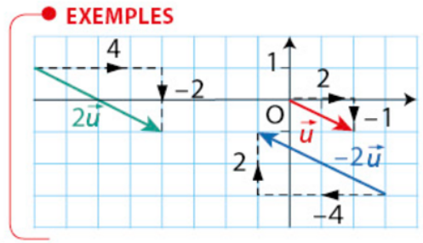
D. Produit d’un vecteur par un nombre réel
Le vecteur $λ\vec{u}$
DÉFINITIONS
$λ$ désigne un nombre réel et $\vec{u}(a ;b)$ un vecteur dans un repère.
Le vecteur $λ\vec{u}$ est le vecteur de coordonnées $(λa ; λb)$.
On admet que le vecteur $λ\vec{u}$ ainsi défini est indépendant du repère.
Remarque : aux exemples ci-dessus, les vecteurs $\vec{u}$ et $2\vec{u}$ ont le même sens car $λ>0$ (ici λ = 2), les vecteurs $\vec{u}$ et $−2\vec{u}$ ont des sens contraires car λ < 0 (ici $λ=−2$).
PROPRIÉTÉS – admises
(1) Pour tous vecteurs $\vec{u}$ et $\vec{v}$ et tous nombres réels $λ$ et $λ′$ :
$λ\left(\vec{u}+\vec{v}\right)=λ\vec{u}+λ\vec{v}$ $\left(λ+λ^{′}\right)\vec{u}=λ\vec{u}+λ^{′}\vec{u}$ $\left(λλ^{′}\right)\vec{u}=λ\left(λ^{′}\vec{u}\right)$
(2) $λ\vec{u}=0$ si, et seulement si, $λ=0$ ou $\vec{u}=\vec{0}$.
(3) Le vecteur $\left(−1\right)\vec{u}$ est noté $−\vec{u}$ ; c'est le seul vecteur tel que $\vec{u}+\left(−\vec{u}\right)=\vec{0}$.
On note $\vec{u}−\vec{v}$ le vecteur $\vec{u}+\left(−\vec{v}\right).$
Conséquence de (3) : on sait que $\vec{AB}+\vec{BA}=\vec{0}$, donc $\vec{BA}=−\vec{AB}$.

Slide 19
b) Homothéties et vecteurs
PROPRIÉTÉS – admises
Une homothétie de centre O et de rapport $λ$, transforme A en A' et B en B’.
Alors $\vec{OA^{′}}=λ\vec{OA}$ , $\vec{OB^{′}}=λ\vec{OB}$ et $\vec{A′B′}=λ\vec{AB}$

Slide 20
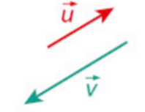
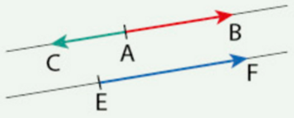
b) Colinéarité de vecteurs
DÉFINITIONS
• Dire que deux vecteurs non nuls $\vec{u}$ et $\vec{v}$ sont colinéaires signifie qu’il existe un nombre réel λ tel que $\vec{v}=λ\vec{u}$, autrement dit que $\vec{u}$ et $\vec{v}$ ont même direction.
• Le vecteur nul est colinéaire à tout vecteur.
PROPRIÉTÉS
• Trois points A, B et C sont alignés si, et seulement si, les vecteurs $\vec{AB}$ et $\vec{AC}$ sont colinéaires.
• Deux droites (AB) et (EF) sont parallèles si, et seulement si, les vecteurs $\vec{AB}$ et $\vec{EF}$ sont colinéaires.

Slide 21
Exercice 16 : résolu – Construire un vecteur somme
Dans un repère, on donne les points A(-3 ; 4) , B (0 ; 2), C(-6 ; 1) et D(-5 ; 2).
Placer le point E tel que $\vec{CE}=\frac{1}{2}\vec{AB}$. Déterminer les coordonnées du point E.
Placer le point F tel que $\vec{BF}=−2\vec{AB}$. Déterminer les coordonnées du point F.
Les points D, E et F sont-ils alignés ?
À votre tour
Exercice 17
Dans un repère, on donne les points : A(1 ; -1) , B(2 ; 1) , C(4 ; -1) , D(6 ; -2)
Placer le point E tel que $\vec{AE}=\frac{3}{2}\vec{BC}$. Déterminer les coordonnées du point E.
Placer le point F tel que $\vec{CF}=−3\vec{AB}$. Déterminer les coordonnées du point F.
Les points D, E et F sont-ils alignés ?
Exercice 18
Dans un repère, on donne les points : A(-2 ; -1) , B(2 ; 1) , C(0 ; 5) , D(3 ; 14)
1) a) Placer le point E tel que $\vec{AE}=3\vec{AB}$.
b) Calculer les coordonnées du point E.
2) a) F est l'image du point C par l'homothétie de centre A et de rapport 3.
Placer le point F.
b) Calculer les coordonnées du point F.
3) Les points A, F et D sont-ils alignés ?

Slide 22
Exercice 19
Dans un repère, on donne les points : A(0 ; 4) , B(-2 ; 1) , C(3 ; -1).
Déterminer les coordonnées du point D tel que ABCD soit un parallélogramme.
Placer le milieu I du segment [CD] et déterminer les coordonnées du point I.
Placer le point J tel que $\vec{BJ} =2\vec{BI}$ et déterminer les coordonnées du point J.
Déterminer le nombre réel k tel que $\vec{AJ}=k\vec{AD}$.
Que peut-on en déduire ?
Exercice 20
Dans un repère, on donne les points A(l ; 2), B(-3 ; O) et C(-14 ; a) où a désigne un nombre réel.
Exprimer les coordonnées du vecteur $\vec{BC}$ en fonction de a.
Déterminer la valeur de a pour laquelle les points A, B et C sont alignés.
Exercices 35 à 40 de la fiche d’exercices

